Slide 1
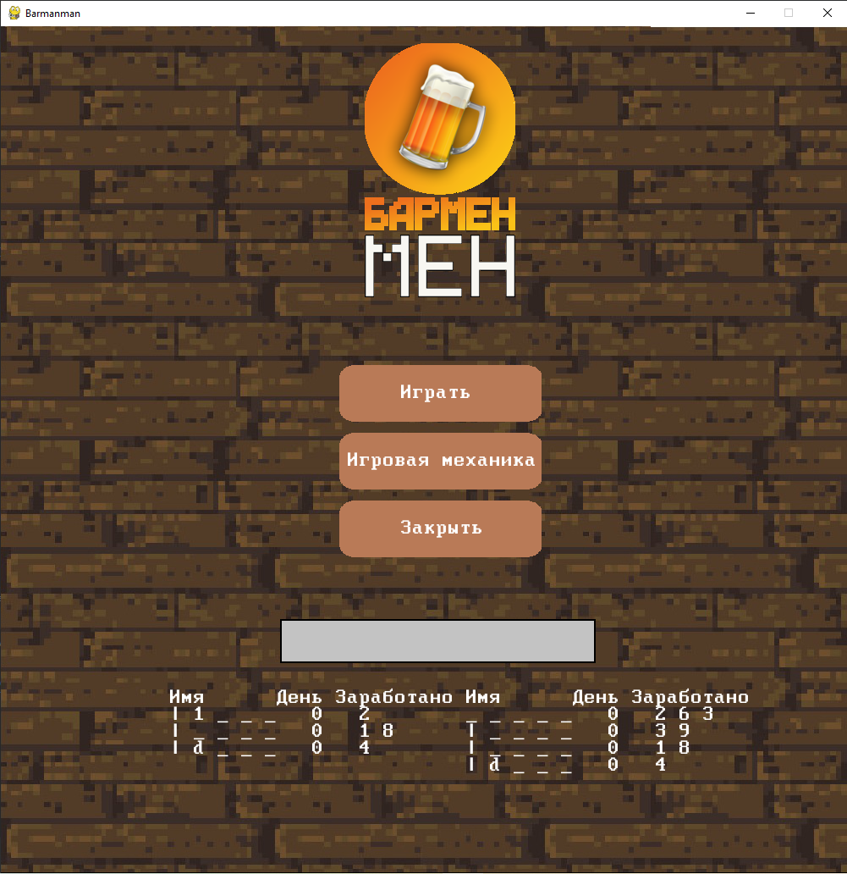
Королев Михаил

Slide 2
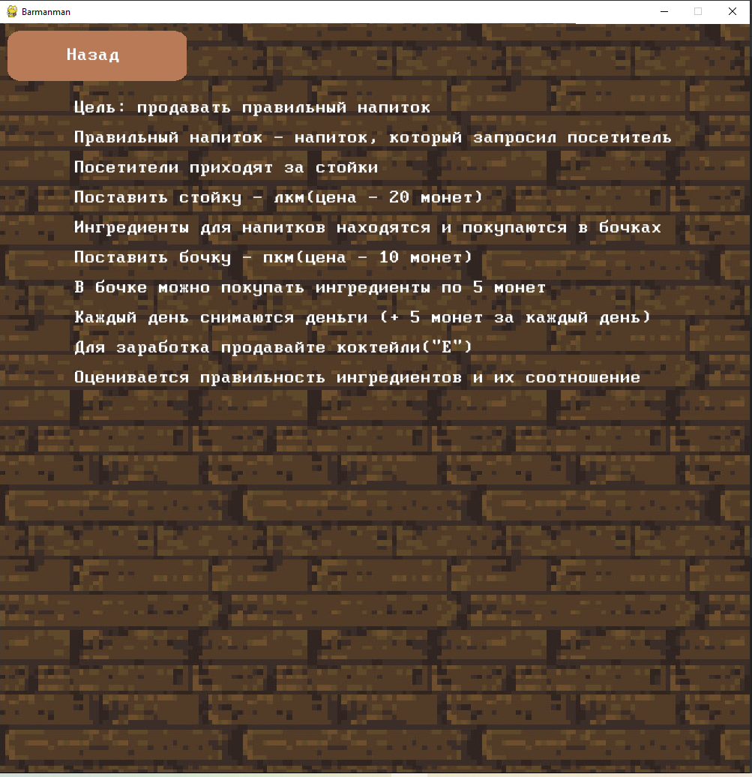

Slide 3
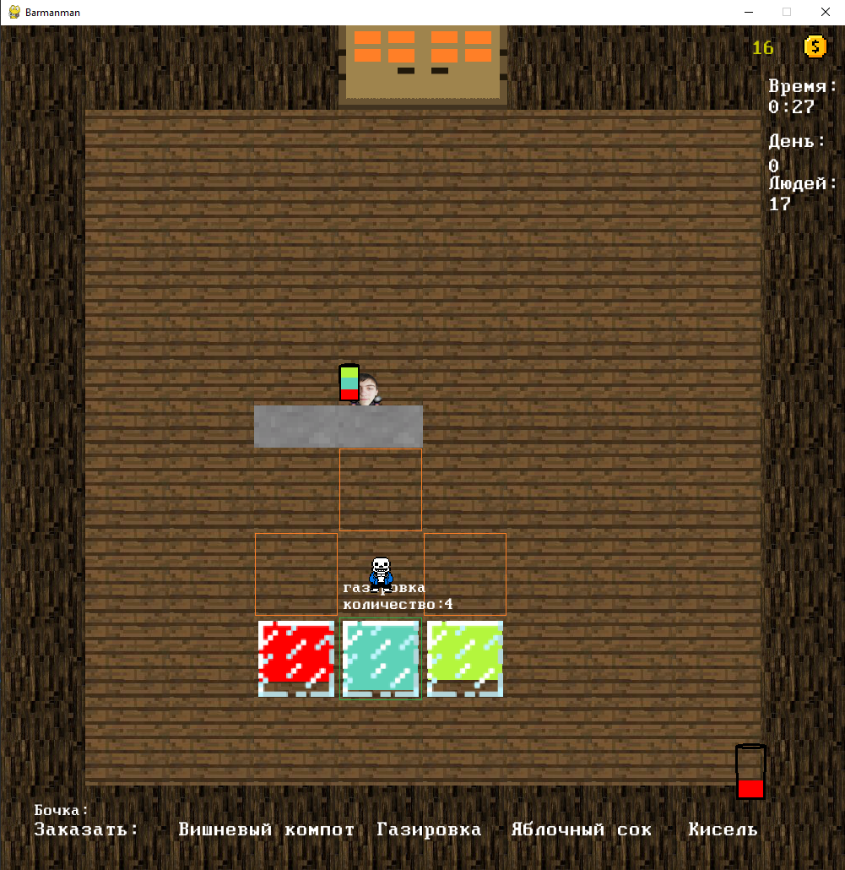
Ваши сбережения
Напиток
Посетитель
Стойка
Бочка
Главный герой
Стакан в который вы все наливаете

